Slide 1

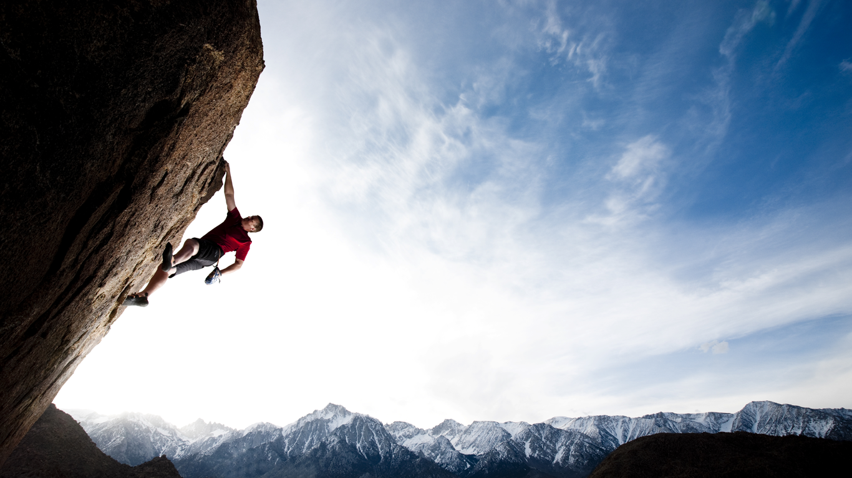
Canvas基础部分
俞超程
2020.12.08

Slide 2
0 1
基本形状绘制
0 2
我踩的那些“坑”
CONTENTS
0 3
重点了解的功能

Slide 3
01
基本形状绘制

Slide 4
基本形状绘制
01
canvas中的绘制API我认为是很简单的，在下方罗列了
一、绘制直线：lineTo(x ,y)
二、绘制矩形： rect(x, y, w, h) 、strokeRect(x,y,w,h)、fillRect(x,y,w,h)、
三、绘制圆弧：arc(x,y,r,startAngle,endAngle, clockwise=true)
四、绘制曲线：二次贝塞尔曲线quadraticCurveTo(cp1x, cp1y, x, y)和三次贝塞尔曲线bezierCurveTo(cp1x, cp1y, cp2x, cp2y, x, y)

Slide 5
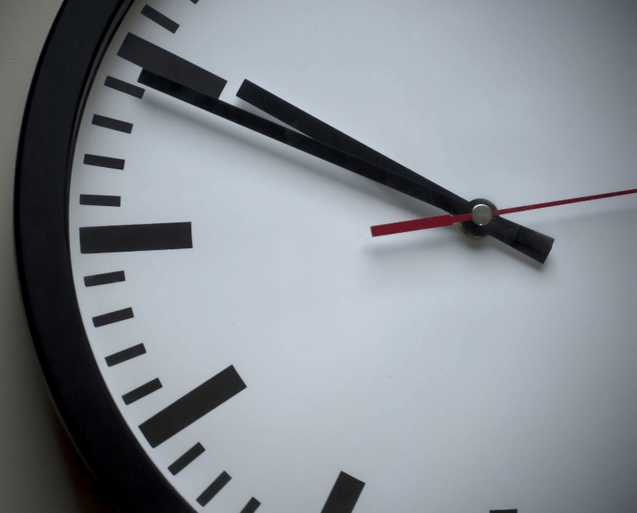
时间管理---何为时间管理
01
减少时间浪费，科学安排时间以便有效地完成既定目标
时间对每个人来说，是最公平的东西，无论你多么富有，亦或是多么贫穷，从你指尖逝去的时间都是一样的；
那么，在相同的时间内，为何有些人总能高效的完成任务，而有些人却对任务疲于应付呢？
其中的差异，就来自于对时间的管理的差异造成的。

Slide 6

时间管理---为什么要做时间管理
01
做好时间管理，也是一个人能力的体现
更高效率工作；
更从容的生活节奏
避免无价值的忙碌
实现人生价值；

Slide 7
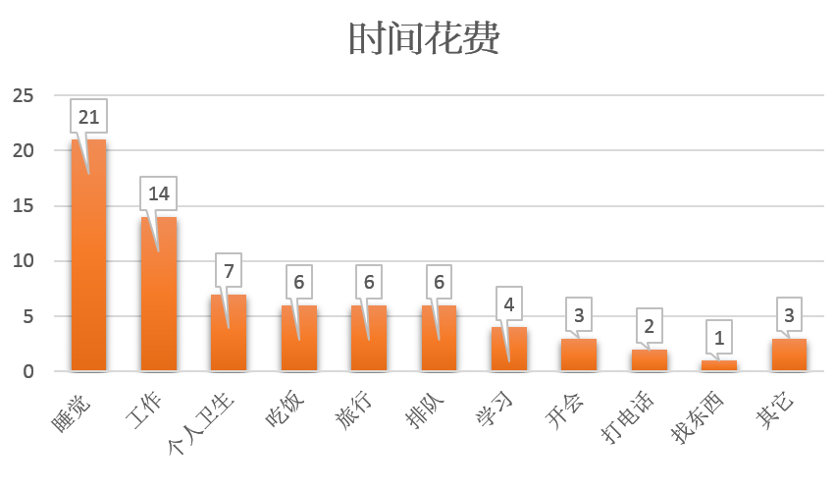
时间管理---为什么要做时间管理
01
美国一项科学调查，人一生中的时间花费分布

Slide 8
时间管理---为什么要做时间管理
01
生活中的一切都是围绕着时间来进行
生活
财务
金钱
时间
债务
资源

Slide 9
时间管理---为什么要做时间管理
01
工作上各种事情都需要花费时间
时间
邮件
会议
编码
电话

Slide 10
时间管理---如何科学的做时间管理
01
时间都去哪了？
缺乏计划
组织不当
控制不够
缺乏整理
拖延消极
没有完整的时间安排计划
做事没有轻重缓急
没有及时回顾执行效果
没有一套完善的整理规则，导致低效率
没热情，消极对待计划

Slide 11
时间管理---如何科学的做时间管理
01
效益公式
效能
效率
勤恳
效益
X
X
效果与
利益
正确的
事情
正确的
做事
充分利
用时间

Slide 12
时间管理---如何科学的做时间管理
01
时间管理矩阵
紧 急
不紧急
危机
迫切问题
在限定时间内必须完成的事情
预防性措施
建立关系
明确新的发展机会
制定计划和休闲
重 要
不重要
接待访客、某些电话
某些会议
迫切需要解决的事物
公共活动
琐碎忙碌的工作
某些邮件
消磨时间的活动
令人愉快的活动

Slide 13
时间管理---如何科学的做时间管理
01
时间管理四象限
重要
项目规划
技能提升
经验案例
项目到期
突发任务
缺陷解决
不紧急
紧急
公司邮件
推销电话
定期打球
开发沟通
临时会议
当面请假
不重要

Slide 14
时间管理---如何科学的做时间管理
01
预防胜于治疗——应努力避免紧急事情
重要
全力以赴
计划并有条不紊地进行
做到未雨先缪
20%
65%
紧急
花一点时间做， 请人
代办， 集中处理
有空再或不做
15%
<1%

Slide 15
时间管理---如何科学的做时间管理
01
要事第一
高效能人士总是避免陷入第三和第四类事务，因为不论是否紧迫，这些事都是不重要的，他们通过花费更多的时间在第二类事务，以期减少第一类事务的数量。

Slide 16
时间管理---如何科学的做时间管理
01
80/20原则
80%最佳效
果的工作
20%的时间
来自
80%的时间
20%较为
次要的工作
花去

Slide 17
时间管理---如何科学的做时间管理
01
80/20原则
去寻找用20%的努力就可得到80%的效果的领域；
集中精力解决少数重要问题,而不是解决所有问题；
在每天中思维最活跃的时间内做最有挑战和最有创意的工作；

Slide 18
02
目标管理

Slide 19
目标管理
01
关于目标管理，主要结合SMART原则来阐述
一、目标管理概述
二、SMART原则

Slide 20

目标管理---目标管理概述
01
美国管理大师彼得·德鲁克（Peter Drucker）在其名著《管理实践》中最先提出了“目标管理”的概念。德鲁克认为，并不是有了工作才有目标，而是相反，有了目标才能确定每个人的工作。
目标管理是以目标为导向，以人为中心，以成果为标准。目标管理亦称“成果管理”，俗称责任制。是指在企业个体职工的积极参与下，自上而下地确定工作目标，并在工作中实行“自我控制”。
彼得·德鲁克（Peter Drucker）

Slide 21
目标管理---SMART原则
01
（Specific）—— 明确性
很多的时候，我们制定的目标没有实现，不是我们执行力不够，而是我们制定的目标太模糊，不够具体，尽量要用明确的数字表达，而不是多少、很多等模棱两可的目标。
按时检查卫生，保持公司清洁”
您觉得这个目标合乎要求吗？
这个目标存在什么问题呢？
公司“卫生”包括哪些方面？什么时候检查、检查几次才是“定期” 、什么样才算是达到了“清洁”？
目标不明确就没有办法评判、衡量与执行！

Slide 22
目标管理---SMART原则
01
（Measurable）—— 衡量性
“截止到12月末，各公司基本达成销售计划” 您觉得这个目标可以衡量吗？这个目标存在什么问题呢
衡量性就是指目标应该有数据来衡量，用来判断目标是否达成。目标进度是可以跟踪的，如果你制定的目标没有办法去衡量，你就无法判断这个目标是否实现。
01
示例中的“基本达成”是一个很难衡量的概念，达成多少才是 “基本达成”？完成计划的90%算不算基本达成，80%呢？
02
03

Slide 23
目标管理---SMART原则
01
（Attainable）—— 可实现性
1
2
3
可实现性
示例一
示例说明
可实现性是指你设定的目标通过自己的努力可以实现，如果你制定的目标高不可攀，也就失去了制定目标的意义。所以要根据自身的条件，通过自己的努力，制定可实现的目标。
“接到公司招聘方案的书面通知后，两日内确保30名基层员工通过面试、培训并到岗”
您觉得这个目标符合“A”的原则吗？
这个目标存在什么问题呢？
招聘方案、岗位职责、工作流程、电脑系统的操作等培训至少需要半天的时间，录入指纹、领取工服及更衣柜、办理用餐卡也需要几个小时的时间。那么只有1天的时间能够确保基层员工质量吗？

Slide 24
目标管理---SMART原则
01
R（Relevant）—— 相关性
目标的相关性是指各项目标之间有关联，相互支持，符合实际。实现此目标与其他目标、目标和工作都要有相关性。如果实现了这个目标，但对其他的目标完全不相关，或者相关度很低，那这个目标即使被达到了，意义也不是很大。
工作目标的设定，要和岗位职责相关联。提高员工素质有必要让所有的人都通过BECⅠ的测试吗？实现了这个目标又对与部门、公司的整体运营有相关性 吗？实现没有意义的目标是在浪费资源！
01
02
03
75
“实施全员职业素质的提升计划，要求各级员工于3月末前进行商务英语的培训，六月末各级员工须通过商务英语Ⅰ级的测试”

Slide 25
目标管理---SMART原则
01
T（Time-based）—— 时限性
时限性就是指目标的完成是有时间限制的, 要在规定的时间内完成。
1
时限性
2
“每周按时提报工作计划”您觉得这个目标怎么样呢？
是否符合要求呢？
示例一
“按时”是指什么时候呢？上周五提报还是本周一？目标的完成期限一定不能留下任何余地！
3
示例说明

Slide 26
03
团队效能

Slide 27
团队效能
01
团队效能应包含下面几点
舒适的工作环境
良好的团队氛围
合理的工作任务
良性的成长机制

Slide 28
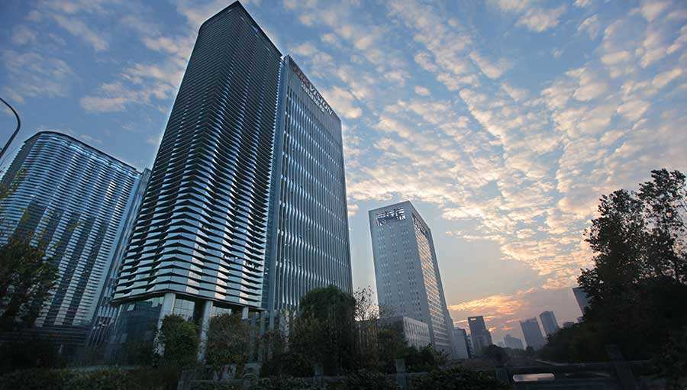
团队效能
01
舒适的工作环境能让工作更高效
干净、独立的办公设施；
食堂菜品丰富；
健身场所；
夏日和冬日提供空调等；

Slide 29

团队效能
01
人在一起叫团伙，心在一起叫团队
好的团队氛围就像是肥沃的土壤，给团队的每个人滋养，让他们在工作中充满快乐的心情，并能发挥自己的主观能动性，开心工作，快乐生活，大大提高个人的工作积极性；
减少无谓的形式主义加班，在团队中形成结果导向的考核氛围，而不是让工作时长来成为团队绩效导向；

Slide 30
团队效能
01
合理的工作任务
对不同的员工要充分发挥他的特长，而不是统一化的任务安排，我们不是流水线上的工人，应当根据员工的特点合理安排任务；
任务的评估是作为基层管理一个很重要的工作，应当重视，评估的不合理，下面的员工的工作将极为难受，影响整体团队氛围；

Slide 31

团队效能
01
良性成长机制能带来源源不断的动能
完善的人员培养制度；
公平的人员晋升通道；
合理的激励制度；
多维度的成长平台；

Slide 32

团队效能
01
书籍推荐

Slide 33

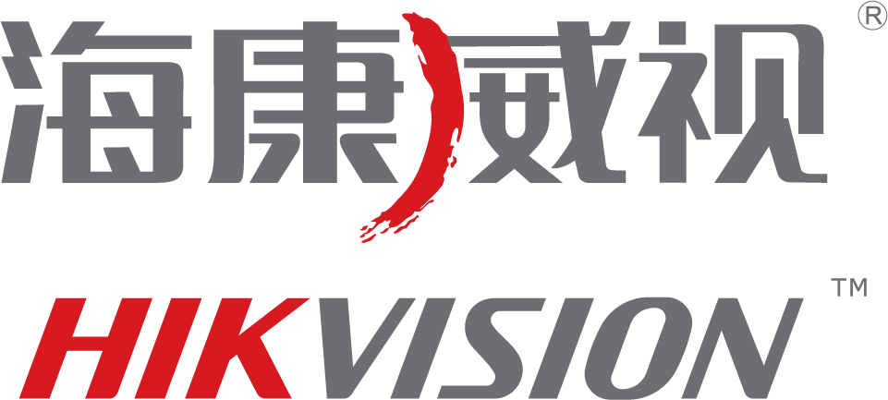


THANKS !

